Slide 1
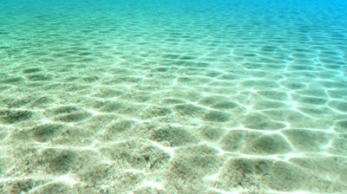
Ik doe mijn presentatie over opa
Ik doe mijn presentatie

Slide 2
Inhoud:
Wie is opa?
Wat is zijn lievelingskleur?
Wanneer is hij jarig?
Wat zijn opa’s hobby’s?
Wie zijn de kinderen van opa?
Wie zijn de kleinkinderen van opa?
Ik doe mijn presentatie over Katy Perry

Slide 3
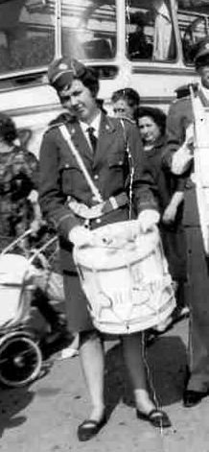
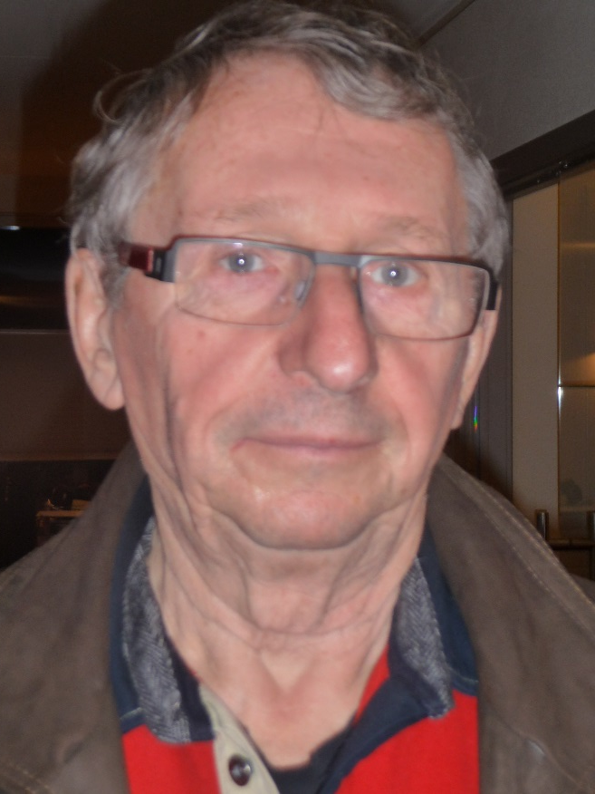
Wie is opa ?
Opa heet Lou van Birgelen en hij is vandaag 73 jaar geworden.
Hij is getrouwd met Marion van Birgelen-Wijsman.

Slide 4
Wat is zijn lievelingskleur?
Dat is rood

Slide 5
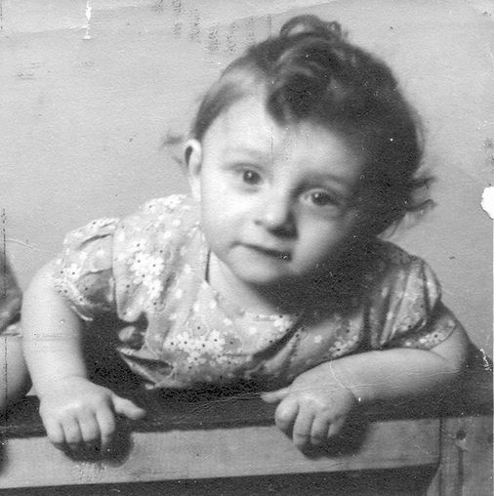
Wanneer is hij jarig?
Hij is op 23 november jarig!
Hij word 73

Slide 6
Wat zijn opa’s hobby’s
Opa’s hobby’s zijn :
Tuinieren , computeren en fietsen.

Slide 7
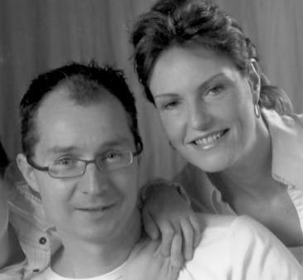
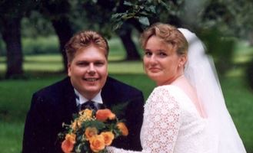
Wie zijn de kinderen van opa
Patrick & Desiree

Slide 8
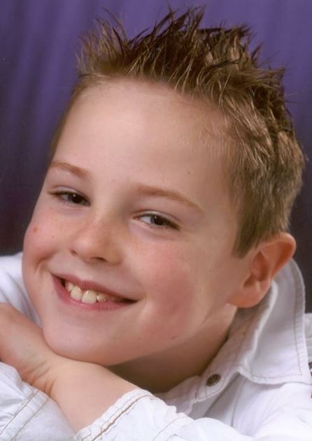
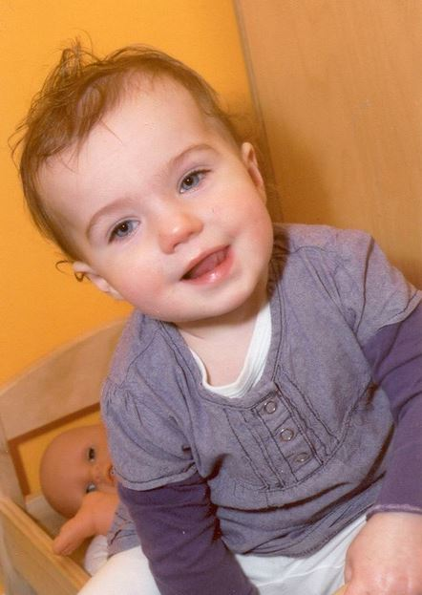
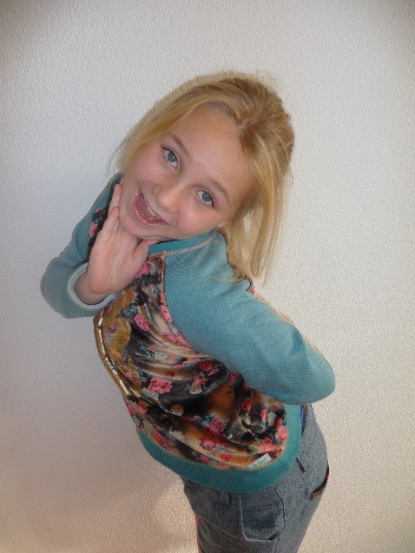
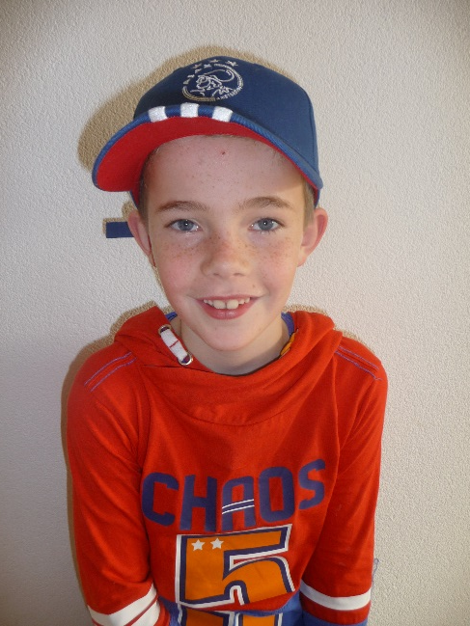
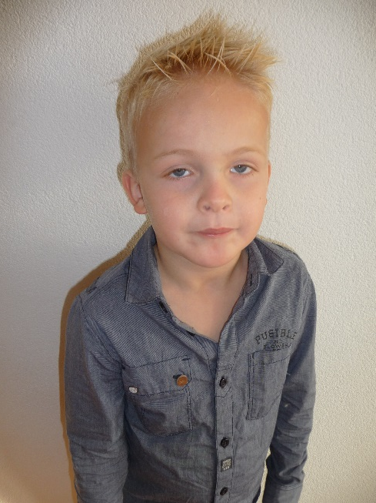
Wie zijn de kleinkinderen
Antonie , Annebel , Neil , Luke en Elin .

Slide 9


